Slide 1



Оцінка рівня економічної безпеки країн світу
Виконали студентки: Герасименко К. та Байдала В.
Група: ЗК-32

Slide 2
Мета дослідження
Мета: створити комплексний індекс, що відображає стійкість і стабільність економік світу.
Завдання:
  зібрати дані Світового банку за 2005–2020 рр.;
  очистити дані та заповнити пропуски;
  провести кореляційний аналіз;
  виявити структуру індикаторів через PCA;
  нормалізувати всі змінні;
  побудувати інтегральний індекс;
  ранжувати країни;
  провести оцінку чутливості моделі.

Slide 3

Теоретичні основи
Економічна безпека - це стан економіки, який забезпечує:
  стійке економічне зростання;
  низьку вразливість до шоків;
  макрофінансову стабільність;
  можливість прогнозованого розвитку;
  стабільність добробуту населення.
Міжнародні підходи, на яких базується модель:
  OECD Economic Resilience Framework
  World Bank vulnerability indicators
  IMF Financial Soundness Indicators
  Європейська Комісія - Social & Economic Security Index

Slide 4
Індикатори моделі
Стимулятори
Дестимулятори
Trade (% of GDP)
FDI (% of GDP)
Income group (1–4)
Lending category (1–3)
Unemployment rate (%)
Government debt (% of GDP)
Відкритість економіки, рівень участі в міжнародній торгівлі. Показує інтегрованість у глобальні ринки.
Прямі іноземні інвестиції.
Індикатор довіри інвесторів, інноваційності, економічної привабливості.
Категорії Світового банку:
1 - низький дохід
2 - нижче середнього
3 - вище середнього
4 - високий дохід
Показник рівня економічного розвитку.
Статус доступу до фінансування Світового банку:
1 - IDA (для найбідніших країн)
2 - Blend
3 - IBRD (розвинуті економіки)
Характеризує кредитоспроможність країни.
Високе безробіття - ознака соціальних та економічних ризиків.
Великий борг - ризик фінансової нестабільності та дефолту.

Slide 5
Дані та вибірка
  Джерело: World Bank — WDI API
  Період: 2005–2020 рр.
  Кількість країн: 190+
  Показники — річні
  Виключено агреговані регіони (Єврозона, Латинська Америка тощо)
  Після обробки отримано:
    16 років × 190 країн = ~3000 спостережень
    6 ключових індикаторів + додаткові службові змінні
Етапи обробки даних:
  Перекодування категорій (income, lending → числа).
  Упорядкування даних за роками всередині країни.
  Інтерполяція пропусків (na.approx) для плавності часових рядів.
  Дозаповнення медіанами — для країни, де даних недостатньо.
  Формування фінального датасету без пропусків.

Slide 6
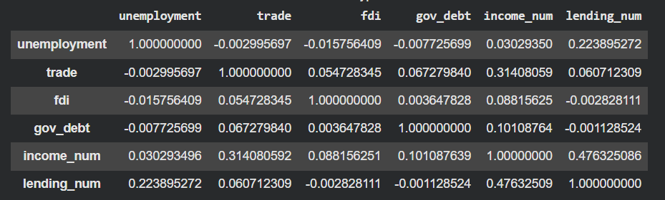
Кореляційний аналіз
Одержана кореляційна матриця показала:
  кореляції загалом низькі → індикатори не дублюють один одного;
  помірний зв’язок:
    income ⇄ trade (0.31)
    income ⇄ lending (0.47)
  дестимулятори не мають високих зв’язків зі стимуляторами → добре для індексу;
  найменша кореляція — між безробіттям і рештою показників.
Отже, набір індикаторів репрезентує різні аспекти економічної стійкості.

Slide 7
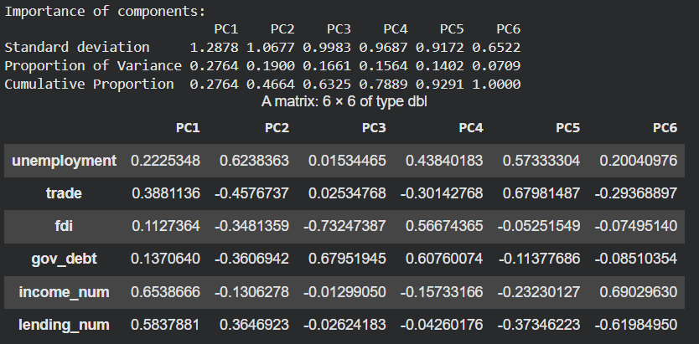
PCA — результати головних компонент
Внесок компонент:
  PC1 = 27.6%
  (доходи, торгівля, кредитна категорія — рівень розвитку)
  PC2 = 19.0%
  (протиставлення боргу та ринку праці розвитку)
  PC3 = 16.6%
  (інвестиційна активність — FDI)
  Сумарно PC1–PC3 = 63%
Завантаження змінних:
  income & lending → PC1 (розвиток)
  gov_debt → PC2 (боргова стабільність)
  fdi → PC3 (інвестиційність)

Slide 8

Побудова інтегрального індексу економічної безпеки
Нормалізація індикаторів
Після нормалізації всі шість індикаторів були об’єднані в єдину метрику — Economic Security Index.
Принципи побудови індексу:
  кожен індикатор робить рівний вклад у фінальний результат (рівноважні ваги);
  індекс відображає баланс між соціально-економічним розвитком, макрофінансовою стабільністю та зовнішньоекономічною активністю;
  результат легко інтерпретувати: чим більше значення індексу, тим вищий рівень економічної безпеки країни.
Переваги підходу:
  прозора методологія;
  узгодженість із міжнародними принципами побудови композитних індексів;
  можливість порівнювати країни між собою та аналізувати їхню динаміку в часі.
Що було зроблено:
  кожен показник перетворено у стандартизовану форму (z-оцінку), щоб зробити їх сумірними;
  для стимуляторів (де більше = краще) нормалізовані значення використані напряму;
  для дестимуляторів (де менше = краще) застосована інверсія — щоб усі індикатори трактувалися однаково: «вищі значення = вища економічна безпека».
Це:
  усуває вплив різних одиниць вимірювання;
  запобігає домінуванню окремих змінних у моделі;
  забезпечує коректне агрегування та порівнюваність між країнами;
  є обов’язковим кроком перед побудовою індексу.
Підготовка індикаторів та побудова інтегрального індексу

Slide 9
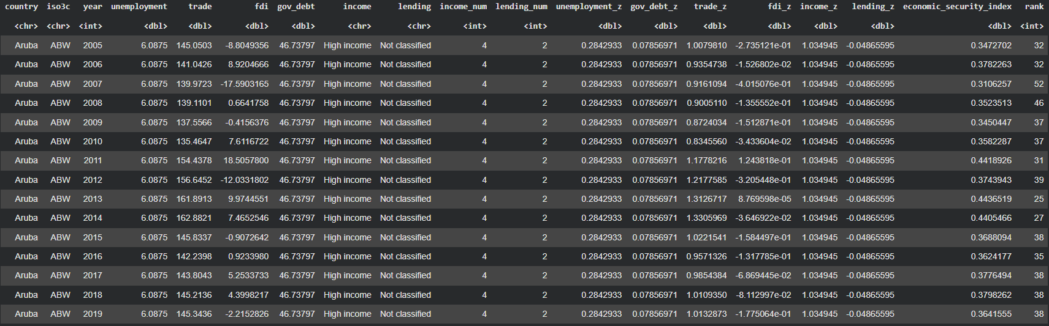
Ранжування країн
У кожному році обчислено:
  інтегральний індекс;
  місце країни у рейтингу (rank).
Це дозволяє:
  визначити лідерів та аутсайдерів;
  оцінити динаміку країни;
  порівнювати рівні економічної стійкості.

Slide 10
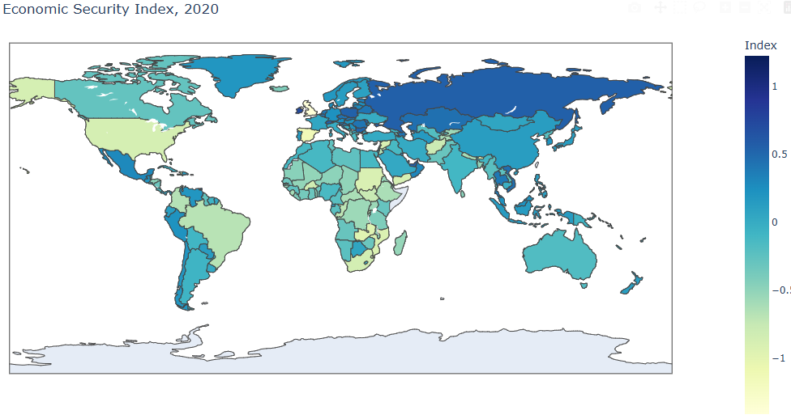
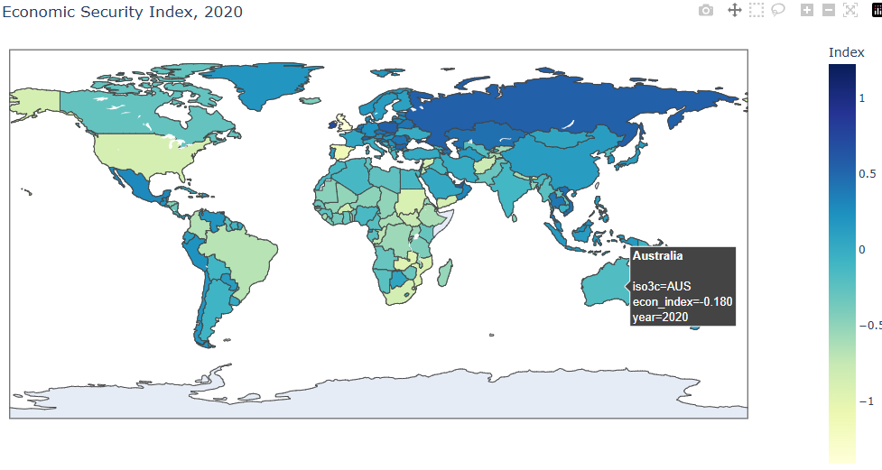
Географічна візуалізація

Slide 11
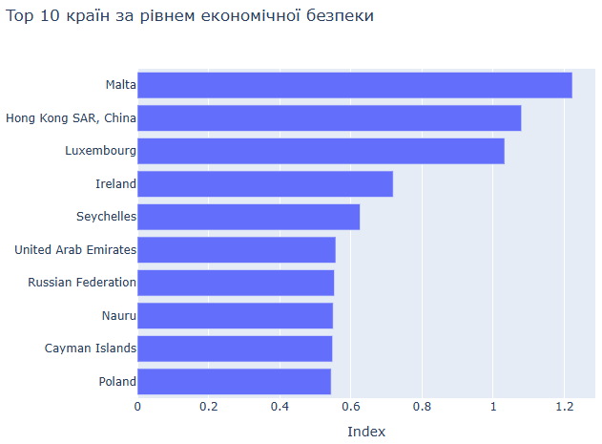
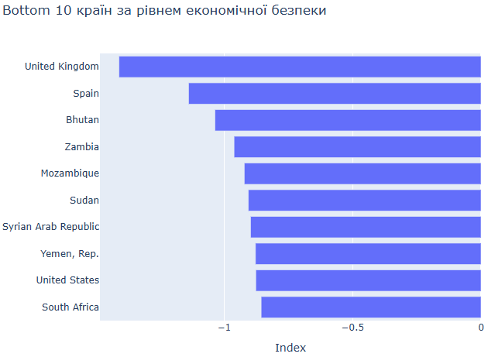
Top-10 країн Bottom-10 країн
Top-10
Bottom-10
Характерні риси: високі доходи, низькі соціальні ризики, стабільний борг, активні інвестиційні потоки.
Характерні риси: низькі доходи; макрофінансова нестабільність; високі борги; низька інвестиційна привабливість; слабка інтеграція у світову торгівлю.

Slide 12
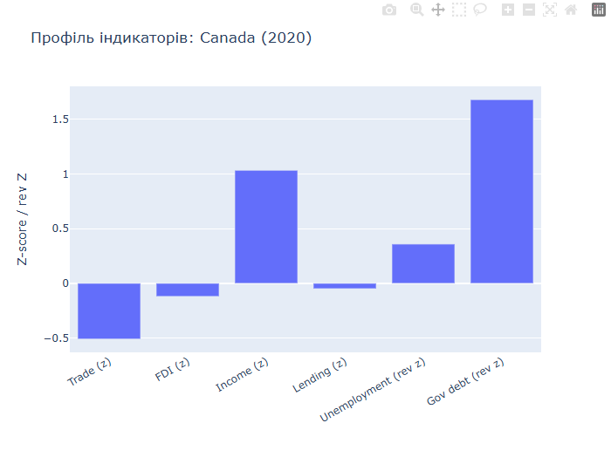
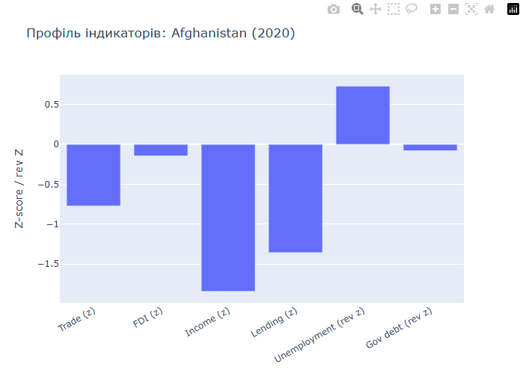
Профіль індикаторів країни

Slide 13
income_z
~0.952
Найбільш структурний індикатор, визначає рівень розвитку
Важливість кожного індикатора
Відображає доступність кредитування та фінансову довіру
lending_z
~0.947
Для оцінки внеску кожен індикатор по черзі виключався з моделі, після чого перебудовувався новий індекс, і вимірювалась його кореляція з базовою моделлю.
Основні результати:
  Income group — один із найвпливовіших індикаторів; його вилучення найбільше знижує узгодженість індексу.
  Lending category також має сильний внесок, бо відображає рівень кредитоспроможності країни.
  Trade та unemployment_rev показали помірний вплив: вони важливі, але їх вилучення менш критичне.
FDI та government debt (rev) виявилися найменш чутливими — їхній внесок є вагомим, але менш структуроутворюючим, ніж у доходів та кредитного класу.
trade_z
~0.943
Показує інтеграцію у світову економіку
unemployment_z_rev
~0.942
Соціальна стабільність, стан ринку праці
gov_debt_z_rev
~0.941
Боргова стійкість, але менш домінуюча у моделі
Вклад інвестицій значущий, але найменший серед індикаторів
fdi_z
~0.941

Slide 14
Аналіз чутливості моделі
Порівняння моделей індексів
100 варіацій випадкових ваг:
  Min = 0.992
  Median = 0.9968
  Max = 0.9994
Індекс надзвичайно стабільний.
Зміна ваг не впливає суттєво на рейтинг.
Моделі:
  Simple Index (середнє нормалізованих показників)
  Weighted Index (ваги = рівні)
Кореляція між індексами = 0.504, моделі повʼязані, але зчитують різні аспекти безпеки.

Slide 15

  Побудовано індекс із 6 індикаторів.
  Проаналізовано понад 190 країн.
  PCA підтвердило логічну структуру індикаторів.
  Отримано результати, що відображають реальну економічну ситуацію.
  Зроблено оцінку стійкості моделі.
  Створений інтерактивний dashboard.
Індекс можна застосовувати для:
  моніторингу економічної стабільності;
  міжнародних порівнянь;
  аналізу ризиків;
  побудови рейтингів;
  дослідження впливу політик.
Основні висновки

Slide 16
Дякуємо за увагу!

